Slide 1
Интерактивный сайт для отделов супермаркета
Система учета занятости сотрудников торгового предприятия

Slide 2
Задания производственной практики
Открытие смены
Выдача разменной монеты
Проведение инвентаризации
Работа с электронными таблицами
Заведение пустых штрих-кодов в программу Тандер-Склад
Проведение инкассации
Заполнение бухгалтерской документации
Заполнение и печать приходно-кассового ордера и расходно-кассового ордера
Сбор свода данных по сектору
Закрытие смены и печать кассовой книги
Подключение периферийных устройств (мышь, принтер, колонки)
Заполнение картриджа тонером

Slide 3
Техническое задание
Создание системы учета занятости сотрудников торгового предприятия

Slide 4
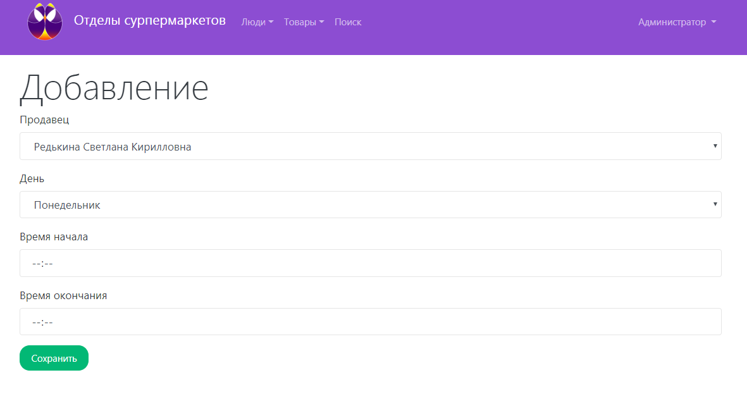
Тестирование

Slide 5
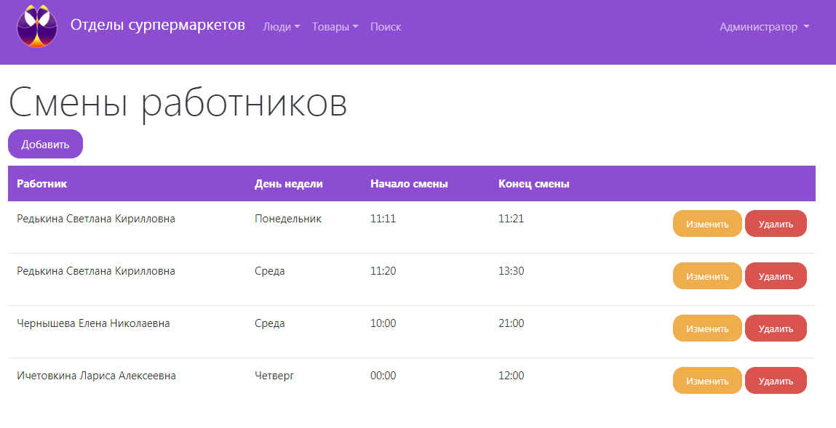

Slide 6
Спасибо за внимание

